Slide 1
MATERIAL TEKNIK II
ATOM

Slide 2
MODEL ATOM
MODEL ATOM DALTON
MODEL ATOM THOMSON
MODEL ATOM RUTHERFORD
MODEL ATOM NEILS BOHRN
MODEL ATOM MEKANIKA MODERN

Slide 3
MODEL ATOM DALTON
Atom merupakan materi yang terkecil yang tidak dapat dibagi-bagi.
Partikel terkecil unsur (yang masih punya sifat unsur).
Atom suatu unsur tidak dapat berubah menjadi unsur lain. (atom tembaga tidak dapat berubah menjadi atom aluminium dan sebaliknya.

Slide 4
MODEL ATOM THOMSON
Sebuah atom terdiri dari muatan-muatan listrik positif yang disebut proton yang menyebar merata di seluruh bagian atom, dan muatan-muatan negatif yang disebut elektron yang tersebar di antara proton-proton sedemikian hingga atom bermuatan netral.

Slide 5
MODEL ATOM THOMSON
Model atom Thomson menyerupai model roti kismis, dimana elektron tersebar dalam atom seperti kismis menyebar merata di dalam roti kismis.
Bola pejal (+)
Di dalamnya elektron (–)
e
e
e
e
e

Slide 6
MODEL ATOM RUTHERFORD
Atom terdiri dari inti atom yang bermuatan positif dan elektron yang bermuatan negatif beredar mengelilingi inti atom.
Inti atom ini merupakan suatu daerah yang sangat kecil dengan diamater sekitar 10⁻¹⁴ m.
Inti atom bermuatan listrik positif, sedangkan elektron bermuatan listrik negatif yang nilainya sama besar dengan nilai muatan listrik positif dari inti atom, sehingga muatan atom adalah netral.

Slide 7
MODEL ATOM RUTHERFORD
Menurut Rutherford: Atom mempunyai inti yang kecil dan pejal bermuatan positif yang berada dipusat atom. Elektron beredar mengitari inti pada lintasan yang relatif jauh, sehingga sebagian besar dari atom terdiri dari ruang hampa
Ruang hampa
Kulit atom
+
-
Elektron
Jari – jari atom
Inti atom

Slide 8
MODEL ATOM NEILS BOHRN
Atom beredar mengeliling inti pada tingkat energi atau kulit-kulit tertentu.
Atom dalam beredar mengelilingi inti tanpa menyerap atau memancarkan energi kecuali kalau elektron berpindah.
Elektron bisa berpindah dari satu orbit ke orbit lainnya. Apabila elektron berpindah dari kulit luar ke kulit yang lebih dalam, akan dibebaskan energi dan sebaliknya akan menyerap energi.

Slide 9
MODEL ATOM NEILS BOHRN
+
K
L
M
N
O
P
n = 1
n = 2
n = 3
n = 4
n = 5
n = 6

Slide 10
MODEL ATOM NEILS BOHRN
Kulit = tingkatan energi (berlapis)
e dapat pindah kulit dengan menyerap/ melepas energi
+
+

Slide 11
MODEL ATOM MEKANIKA MODERN
Teori mekanika kuantum mempunyai persamaan dengan teori atom Niels Bohr dalam hal adanya tingkat – tingkat energi (kulit–kulit ) dalam atom, tetapi berbeda dalam hal bentuk lintasan atau orbit.

Slide 12
MODEL ATOM MEKANIKA MODERN
Tiap tingkat energi (kulit) terdiri satu/beberapa subtingkat energi (subkulit)
Tiap subtingkat energi (subkulit) terdiri satu/beberapa orbital
Tiap orbital dapat ditemukan paling banyak 2 elektron
Posisi elektron tidak dapat ditentukan dengan pasti (ketidakpastian Heisenberg)
Kemungkinan ditemukannya elektron dalam orbital dapat ditentukan dari bilangan kuantumnya

Slide 13
Bilangan Kuantum
Bilangan Kuantum Utama (n)
Bilangan Kuantum Azimuth (l)
Bilangan Kuantum Magnetik (m)
Bilangan Kuantum Spin (s)

Slide 14
UNSUR
Unsur diartikan sebagai bagian zat murni yang kecil, sederhana, dan tidak dapat diuraikan melalui reaksi kimia biasa.
Unsur dapat diuraikan dengan cara yang lain, sehingga terbagi menjadi beberapa atom. Atom dapat diartikan sebagai partikel terkecil dari suatu unsur.

Slide 15
UNSUR
Unsur digolongkan menjadi 3:
Unsur logam dapat menghantarkan listrik dan panas.
Contoh unsur logam: baja, besi, seng, aluminium, tembaga, emas, perak.
Unsur non logam tidak dapat menghantarkan listrik dan panas.
Contoh unsur nonlogam: hidrogen, oksigen, karbon, dan helium.
Unsur semi logam adalah unsur yang sifatnya berada di antara logam dan nonlogam, yang sewaktu-sewaktu dapat menghantarkan listrik dan waktu yang lain tidak dapat menghantarkan listrik.
Contoh semilogam: germanium dan silikon.

Slide 16
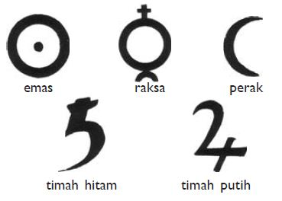
Sejarah Penulisan Lambang Unsur
Pada awalnya lambang unsur dinyatakan dengan gambar-gambar.

Slide 17
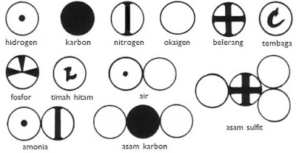
Sejarah Penulisan Lambang Unsur
Oleh John Dalton (seorang ilmuwan dari Inggris) unsur dilambangkan dengan lingkaran yang dapat diberi tanda berbeda-beda.

Slide 18
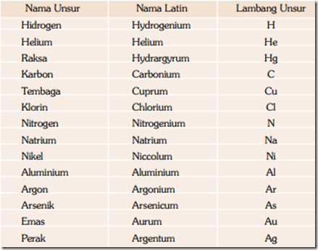
Sejarah Penulisan Lambang Unsur
Sekitar tahun 1830, sistem penulisan lambang unsur diubah dengan menggunakan sistem Berzelius, yang ditemukan Jons Jacob Berzelius, ahli kimia dari Swedia.

Slide 19
Sejarah Penulisan Lambang Unsur
Sistem Berzelius merupakan cara penulisan yang digunakan sampai sekarang.
Aturan cara penulisan lambang unsur pada sistem Berzelius:
Nama unsur diambil dari bahasa Latin, contoh besi (F), bahasa latinnya Ferum.
Diambil dari huruf pertama, huruf pertama ditulis dengan kapital (besar), contohnya oksigen ditulis O.
Apabila huruf pertamanya sama, maka menggunakan 2 huruf dengan huruf pertama kapital diikuti oleh salah satu huruf kecil lainnya, Contohnya nitrogen dan nikel, maka nitrogen ditulis dengan N, dan nikel ditulis dengan Ni.

Slide 20
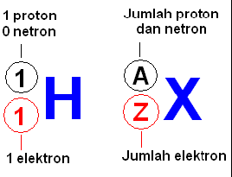
NOTASI ATOM
Dimana:
A: Nomor massa yang menyatakan jumlah proton dan netron
X: Lambang kimia untuk unsur
Z: Nomor atom yang menyatakan jumlah proton (atau elektron untuk atom netral)

Slide 21
PENULISAN NOTASI UNSUR

Slide 22
ISOTOP, ISOBAR, ISOTON
ISOTOP
Atom-atom dari unsur yang sama mempunyai
massa yang berbeda
Contoh : C¹², C¹³, C¹⁴
Atom-atom dari unsur yang berbeda mempunyai massa yang sama.
Contoh : ₆ C¹⁴ dan ₇ N¹⁴ , ₁₁Na²⁴ dan ₁₂ Mg²⁴
ISOBAR
ISOTON
Atom-atom dari unsur yang berbeda mempunyai jumlah netron yang sama.
Contoh : ₆C¹³ dan ₇N¹⁴ , ₁₅ P³¹ dan ₁₆ S ³²

Slide 23
ISOTOP
Jumlah proton sama, tetapi jumlah netron berbeda
= elektron
= proton
= netron

Slide 24
ISOBAR
Jumlah proton berbeda, tetapi jumlah proton + netron (p+n) sama
= elektron
= proton
= netron

Slide 25
ISOTON
= elektron
Jumlah proton berbeda, tetapi jumlah netron sama
= proton
= netron

Slide 26
KONFIGURASI ELEKTRON
Sesuai dengan teori atom Niels Bohr, elektron berada pada kulit-kulit atom.
Kulit M (n=3)
Jumlah maksimum elektron pada setiap kulit memenuhi rumus 2n² .
Kulit L (n=2)
Kulit K (n=1)
Elektron
Inti atom
Kulit K (n =1) maksimum 2 x 1² = 2 elektron
Kulit L (n =2) maksimum 2 x 2² = 8 elektron
Kulit M (n =3) maksimum 2 x 3² = 18 elektron
Kulit N (n =4) maksimum 2 x 4² = 32 elektron
Kulit O (n =5) maksimum 2 x 5² = 50 elektron

Slide 27
Konfigurasi Elektron pada Atom
dari Beberapa Unsur
6p
6n
3p
4n
p
Atom Hidrogen
(Z=1)
Atom Litium
(Z=3)
Atom Karbon
(Z=6)

Slide 28
IKATAN KIMIA

Slide 29
IKATAN PRIMER
IKATAN ION
IKATAN KOVALEN
IKATAN LOGAM

Slide 30
IKATAN ION
Ikatan antara ion positif dan ion negatif dengan adanya gaya elektrostatis.
Terjadi antara golongan IA/2A dengan 6A/7A.
Terjadi antara unsur dengan potensial ionisasi kecil dengan unsur dengan affinitas elektron besar.
Terjadi bila perbedaan elektronegativitas besar.
Terjadi antara logam dengan non logam.
Contoh : NaCl, MgBr2, KCl, CaCl2, Na2S

Slide 31
Contoh ikatan ion
Natrium Klorida NaCl atau disebut juga garam dapur.
NaCl tersusun atas ion Natrium Na+ dan ion klor Cl- yang saling tarik-menarik secara elektrostatik.
Ikatan ion pada NaCl terbentuk dengan cara atom Na menyerahkan 1 elektron terluar ke atom Cl sehingga membentuk ion Na+ dan Cl- dengan konfigurasi stabil seperti halnya gas mulia.

Slide 32
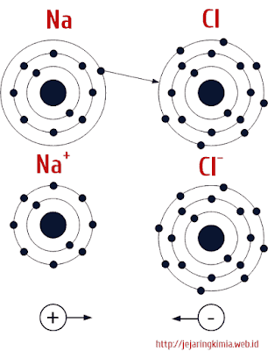
Contoh ikatan ion
11Na = 2 8 1, melepas 1 elektron pada kulit terluar sehingga menjadi Na+ = 2 8
17Cl = 2 8 7, menerima 1 elektron pada kulit terluar dari Na sehingga menjadi Cl- = 2 8 8
Muatan elektron yang saling berlawan menyebabkan daya tarik antar ion Na+ dan Cl- sehingga membentuk senyawa NaCl
Pembentukan ikatan ion pada NaCl

Slide 33
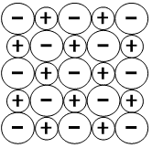
Susunan ion dalam kristal NaCl

Slide 34
Ciri Ikatan Ion pada Senyawa
Terbentuk karena serah terima elektron dari atom satu ke atom lainnya.
Biasanya terbentuk antara logam dengan non logam.
Wujud cair dapat menghantarkan listrik.
Dalam wujud padat berbentuk kristal.
Titik didih dan titik leleh lebih tinggi.
Larut dalam pelarut polar (air).
Bersifat keras, tetapi rapuh.
Membentuk struktur raksasa dengan struktur kristal teratur.

Slide 35
IKATAN KOVALEN
Ikatan yang terjadi berdasarkan penggunaan bersama pasangan elektron.
Terjadi antara atom/unsur sejenis.
Terjadi antara unsur non logam.
Terjadi bila perbedaan elektronegativitas kecil.

Slide 36
Ikatan kovalen pada senyawa Cl₂
Ikatan kovalen pada senyawa O₂

Slide 37
Ikatan kovalen pada senyawa N₂
Ikatan kovalen pada senyawa HCl

Slide 38
Ciri Ikatan Kovalen pada Senyawa
Ikatan yang terbentuk karena penggabungan antaratom dengan menggunakan elektron bersama.
Biasanya terbentuk dari atom nonlogam dengan non logam.
Senyawa kovalen polar dapat menghantarkan listrik.
Senyawa kovalen nonpolar tidak dapat menghantarkan listrik.

Slide 39
Ciri Ikatan Kovalen pada Senyawa
Titik didih dan titik leleh relatif lebih rendah dari senyawa.
Mudah larut dalam pelarut nonpolar.
Mudah menguap
Membentuk struktur molekul sederhana san struktur molekul raksasa.

Slide 40
KOVALEN NON POLAR
Momen dipol = 0 ; contoh : O₂, N₂, H₂
Bentuk molekul simetris ; contoh : CCl₄, BeF₂, CO₂.
Perbedaan elektronegativitas kecil ; contoh : Cl₂, Br₂
Tak ada pasangan elektron bebas ; contoh CH₄.

Slide 41
KOVALEN POLAR
Momen dipol = 0 ; contoh : HF, HCl, FBr.
Bentuk molekul tidak simetris ; contoh : CH₃Cl, PCl₃, H2_{S}.
Perbedaan elektronegativitas besar ; contoh : HF, HI
Ada pasangan elektron bebas ; contoh : NH₃, H₂O

Slide 42
IKATAN LOGAM
Ikatan antar atom dalam suatu unsur logam .
Terjadi karena adanya interaksi antar ion logam dengan elektron yang bergerak bebas.
SIFAT : Menghantarkan panas
CONTOH : Ikatan logam pada logam-logam alkali (Seperti Na).

Slide 43
IKATAN LOGAM
Logam membentuk struktur raksasa di mana elektron di kulit terluar atom bebas bergerak. Ikatan logam sangat kuat, sehingga logam dapat mempertahankan struktur yang teratur dan biasanya memiliki titik leleh dan titik didih yang tinggi.

Slide 44
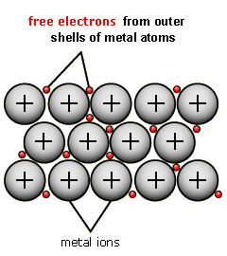
IKATAN LOGAM
Logam adalah konduktor listrik dan panas yang baik, karena elektron valensi pada logam bebas membawa muatan atau energi panas. Sifat lain dari logam adalah mudah ditempa dan lentur.

